Slide 1

Kelompok 3
Homework Unsupervised Learning

Slide 2
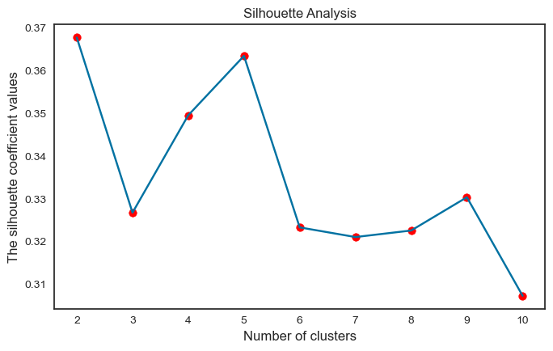
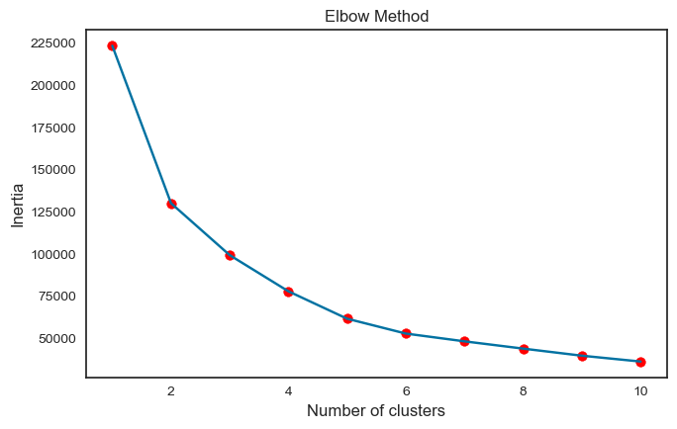
K-means Clustering
Evaluasi internal terhadap hasil clustering dapat dilakukan menggunakan metrics silhouette score dan inertia atau elbow method. Baik analysis dengan memanfaatkan silhouette coefficient maupun inertia menunjukkan bahwa model mencapai keadaan optimal untuk jumlah cluster sebanyak 2

Slide 3
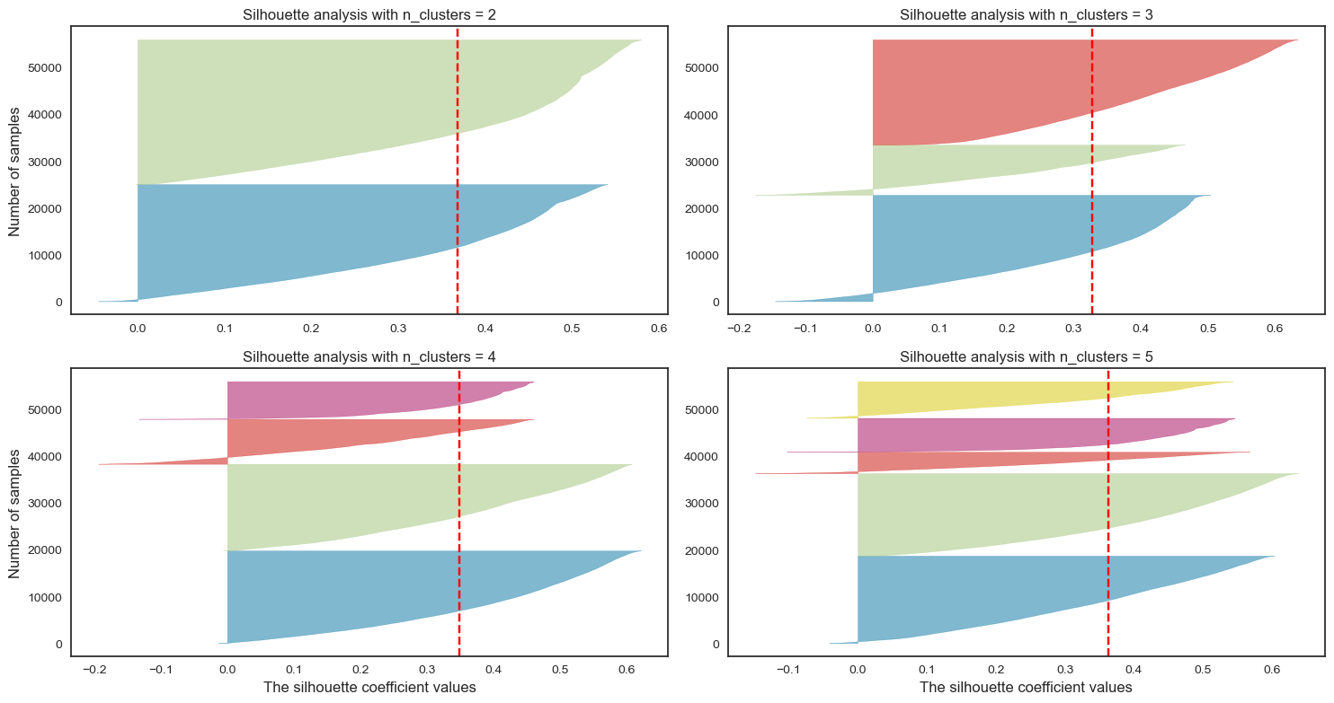
K-means Clustering
Silhouette plot sebagai analisis untuk n_clusters 2-5 menyatakan bahwa n_cluster 2 memiliki nilai silhouette score diatas rata-rata untuk setiap cluster yang dihasilkan didukung dengan fluktuasi ukuran plot untuk setiap cluster yang tidak begitu signifikan atau cenderung uniform

Slide 4
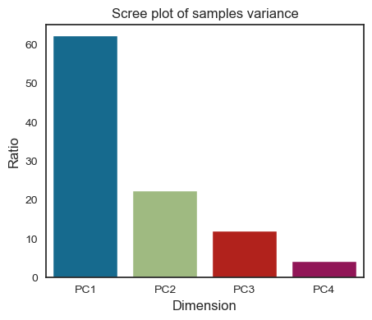
K-means Clustering
Hasil konversi variance dari samples dalam fitur tertuang dalam scree plot yang memuat informasi observasi dengan dimensi yang lebih kecil. Dua sumbu awal yaitu PC1 dan PC2 mampu menjaga sebaran dari dataset hingga sekitar 80% selebihnya tersimpan dalam 2 sumbu akhir

Slide 5
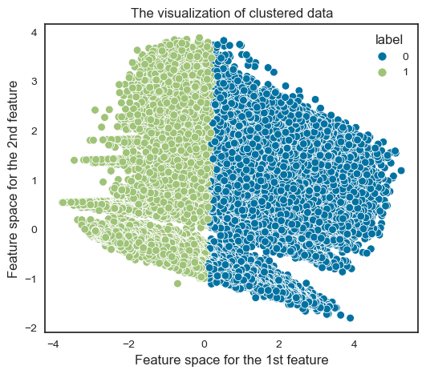
K-means Clustering
Visualisasi dari cluster data ditampilkan oleh grafik yang mengelompokkan setiap data point ke dalam dua cluster yaiut 0 dan 1. Setiap observasi digolongkan berdasarkan pola customer yang diukur melalui beberapa fitur penentu yaitu 'FLIGHT_COUNT', 'SUM_YR_1', 'Points_Sum', dan 'Point_NotFlight'

Slide 6
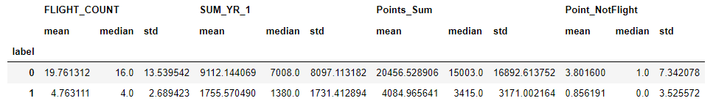
Business Knowledge
Statistik secara garis besar untuk seluruh fitur yang melekat pada data point dengan label 0 memiliki nilai mean dan median lebih dari data point dengan label 0 begitu pula untuk nilai standard deviation
Customer yang tergolong dalam cluster 0 merupakan customer yang memiliki intensitas tinggi dalam penerbangan sehingga rata-rata total pengeluaran untuk keperluan perjalanan udara juga tinggi. Hal tersebut sejalan dengan jumlah point yang diperoleh oleh costomer akan relatif besar, namun tidak untuk jumlah point yang hangus dimana bernilai cukup kecil dari sudut pandang total perolehan points. Sebaliknya customer pada cluster 1 merupakan customer yang terbatas dalam melakukan penerbangan sehingga pengeluaran perjalanan akan lebih rendah begitu pula point yang dihasilkan.

Slide 7
Business Knowledge
Rekomendasi bisnis yang dapat diberikan adalah memberikan promo berupa voucher potongan harga dan penambahan point untuk pembelian tiket yang disesuaikan dengan cluster customer sehingga dapat memaksimalkan proses bisnis dan diharapkan mampu meningkatkan daya beli customer pada cluster 0 serta meningkatkan awareness terhadap produk khususnya bagi customer pada cluster 0

